Slide 1
El Misticismo
Laura Galván
Guadalupe Torres
Isabel Landeros
Veronica Soto
Elisa Vera

Slide 2
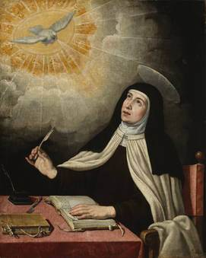
El Misticismo literario
Siglos XVI y XVII
Doctrina religiosa y filosófica que enseña la comunicación directa entre el hombre y la divinidad a través de la intuición o el éxtasis
Relacionado generalmente con la santidad
Vinculado a la historia del Cristianismo

Slide 3
Contexto historico
La contrarreforma
Renovación la iglesia catolica
Nombrar cardenales y obispos de gran integridad moral
Crear seminarios en muchas de las diócesis

Slide 4
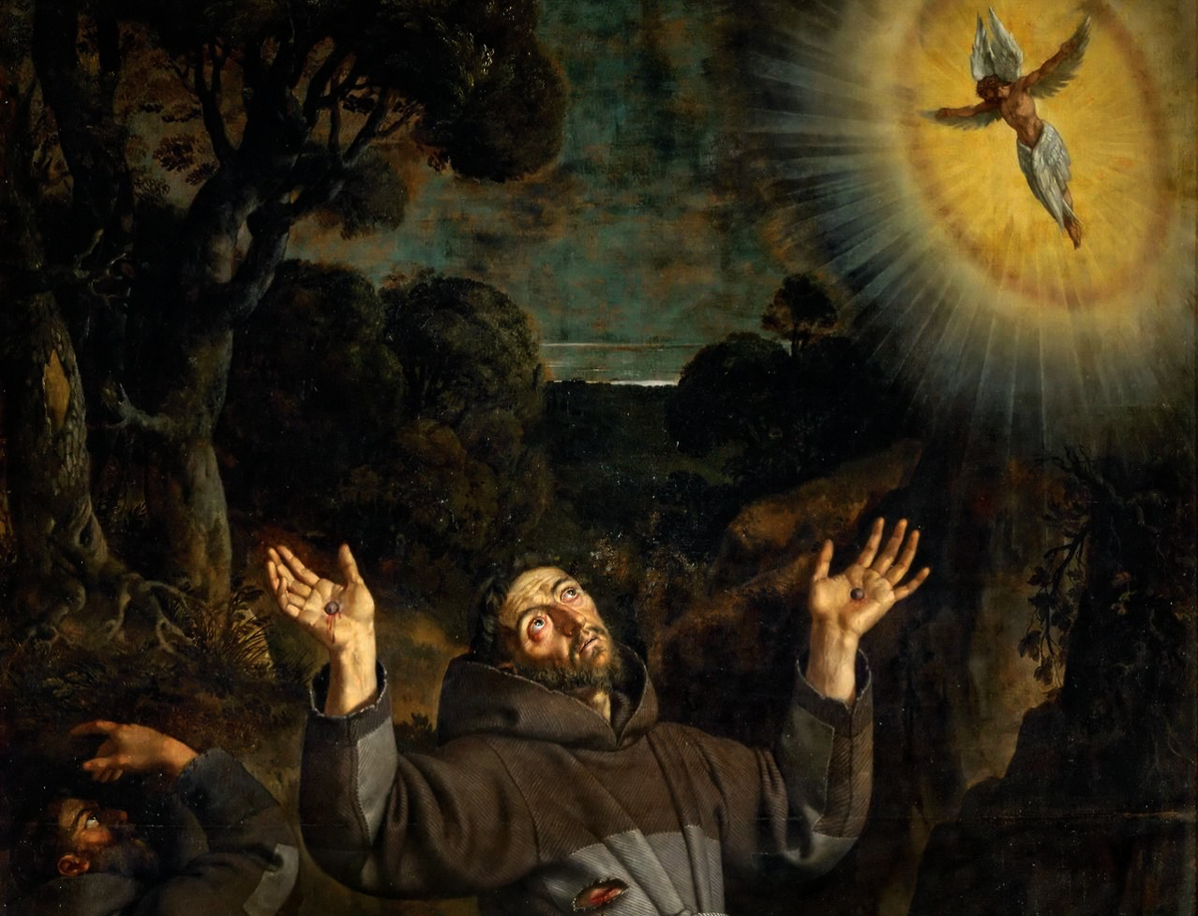
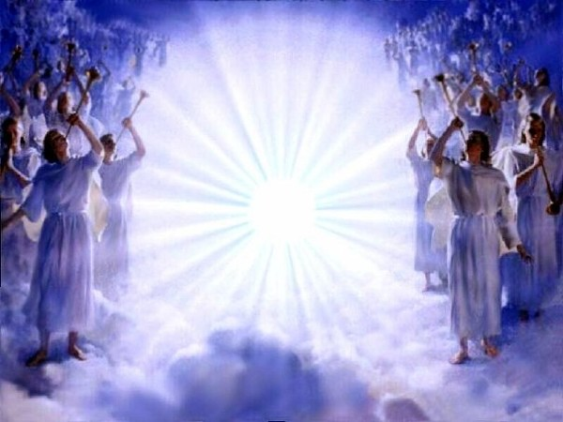
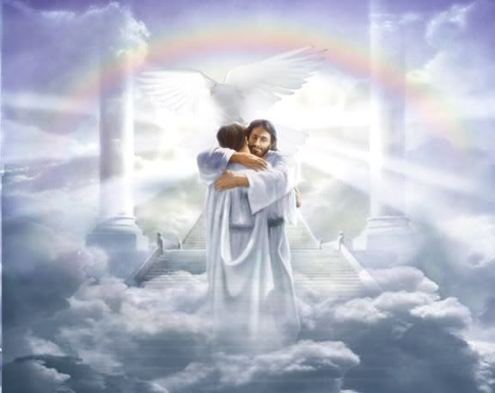
Las tres Vías
Vía purificativa
Vía iluminativa
Vía unitiva

Slide 5
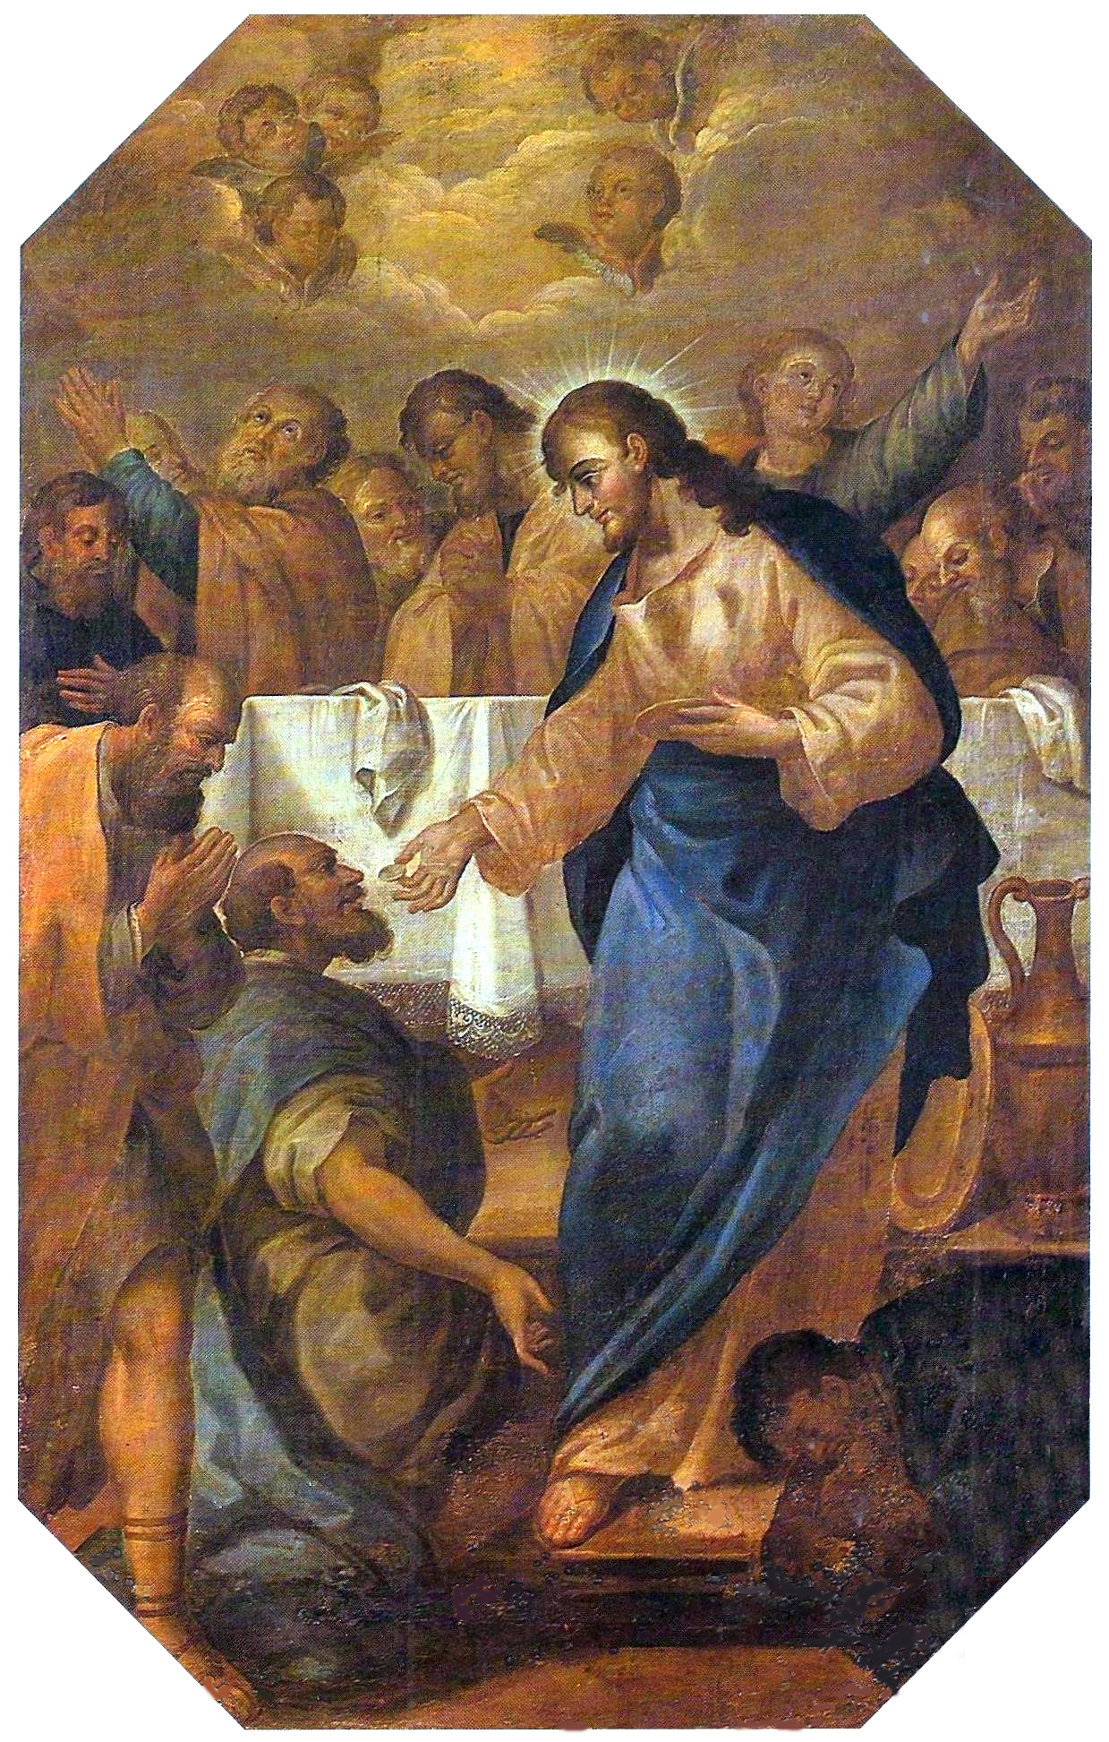
Los rasgos y características
Entre las notas distintivas de la literatura mística destacan:
Un lenguaje paradójico
Una preparación ascética (proceso de interiorización, supresión de los sentidos
Articulación de la unión mística en lenguaje paralelo al del amor humano

Slide 6
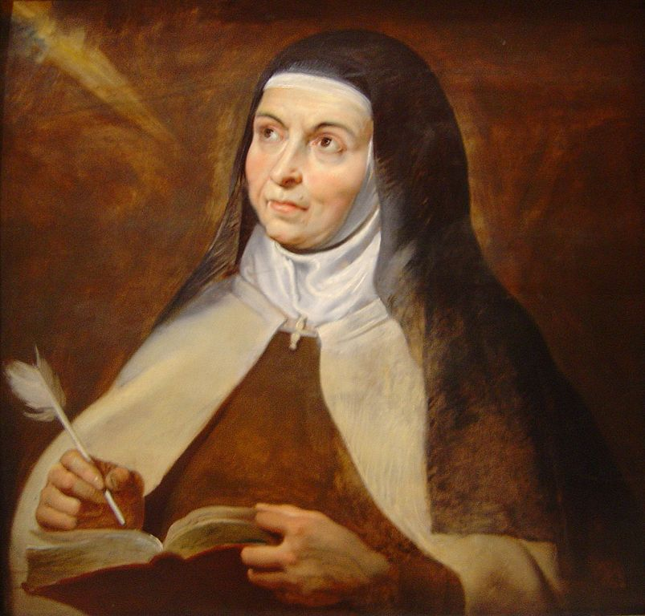
Los rasgos y características
Búsqueda de la comunicación directa con Dios
Vivir dentro de la plenitud
Relación con la religión
LLena un vacío del corazón

Slide 7
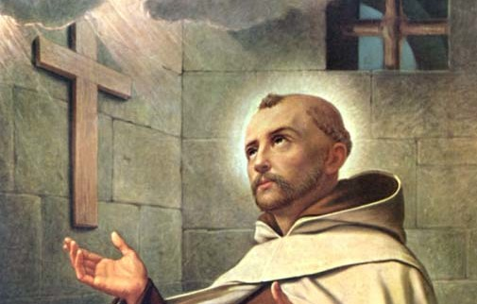
Autores y obras
San Juan de la Cruz
LLama de amor viva
Cántico espiritual
Noche oscura
Coplas del alma que pena por ver a Dios
Notes:
Laura - Elisa aqui te dejo unas notas--- SAN JUAN DE LA CRUZ La poesía de San Juan de la Cruz está formada por tres poemas de gran importancia que són: Noche oscura. Cántico espiritual. Llama de amor viva.
Pero no solo tiene estos tres poemas, también tiene un recopilatorio de poemas ( cinco glosas, diez romances y dos cantares). Sus obras fueron escritas en manuscritos y escribió comentarios sobre los tres poemas más importantes.
Las poesías de San Juan de la Cruz están recogidas en el códice de Sanlúcar o también denominados manuscrito S. Los poemas del códice son los tres poemas mayores y otras siete composiciones.
SANTA TERESA DE JESÚS
La poesía en que se basa Santa Teresa de Jesús es en la lírico-religiosa. Las obras líricas de Santa Teresa de Jesús se parecían a la biblia sagrada ya que era más original. Sus versos son fáciles, tienen un estilo ardiente y apasionado, como nacido del amor ideal en que se abrasaba Teresa, amor que era en ella fuente inagotable de mística poesía.
Las obras místicas de carácter didáctico más importantes de cuantas escribió la santa se titulan: Camino de perfección (1562-1564); Conceptos del amor de Dios y El castillo interior (o Las moradas). Además de estas tres, pertenecen a dicho género las tituladas: Vida de Santa Teresa de Jesús (1562-1565) escrita por ella misma; Libro de las fundaciones(1573-1582); Libro de las constituciones (1563)...
También escribió Teresa poesías, escritos breves y escritos sueltos sin considerar una serie de obras que se le atribuyen.También escribió 409 Cartas, publicadas en distintos epistolarios. Los escritos de la santa se han traducido a varios idiomas. El nombre de Santa Teresa de Jesús figura en el Catálogo de autoridades de la lengua publicado por la Real Academia Española.

Slide 8
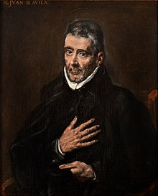
Autores y obras
San Juan de Ávila
Se le atribuye el soneto anónimo "No me mueve, mi Dios, para quererte..."
Triunfos del amor de Dios

Slide 9
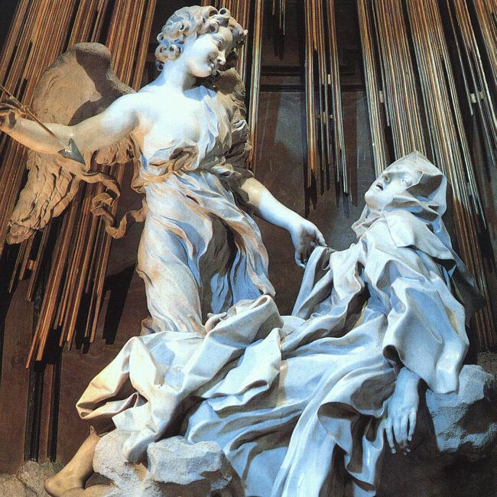
Autores y obras
Santa Teresa de Jesús
Vuestra soy, para vos nací
Camino a la perfección
Vivo sin vivir en mí
Yo toda me entregué y dí

Slide 10
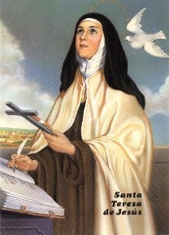
P
O
E
M
A
“Dichoso el corazón enamorado”
Dichoso el corazón enamorado
que en sólo Dios ha puesto el pensamiento,
por Él renuncia todo lo criado,
y en Él halla su gloria y su contento.
Aún de sí mismo vive descuidado,
porque en su Dios está todo su intento,
y así alegre pasa y muy gozoso
las ondas de este mar tempestuoso.
-Santa Teresa De Jesus

Slide 11
Analisis del poema
Tema Central: relata que por el amor de Dios fue capaz de renunciar a todo lo que se le inculcó, lo enamorado y satisfecho que está su corazón por tener solo a Dios en su existir.
Caracteristicas: felicidad, fe, vivencia y experiencias espirituales.
Mensaje: Cuando amas a Dios vivirás una vida satisfecha y tranquila a pesar de cualquier desequilibrio y etapas de la vida, porque Dios es amor.

Slide 12
Conclusión
El amor hacia Dios el cual es puro y sincero. La unión del alma con Dios durante la existencia en la tierra. El acercamiento a Dios que es algo inexplicable el cual el ser humano espera ansiosamente el dejar el cuerpo para que su alma tenga un el encuentro con Dios, la etapa final del misticismo.
Servir y agradar a Dios en la tierra para cuando llegue el momento tan esperado, este lo reciba en su lecho gustoso.
De acuerdo al misticismo las tres vías; purificativa, iluminativa y unitiva son esenciales para encontrarse con Dios

Slide 13
Junto con San Juan De La Cruz y Santa Teresa De Jesús está también Fray Pedro Malón de Chaide quien fue también uno de los más reconocidos en el misticismo gracias a sus obras literarias ascéticas.

Slide 14
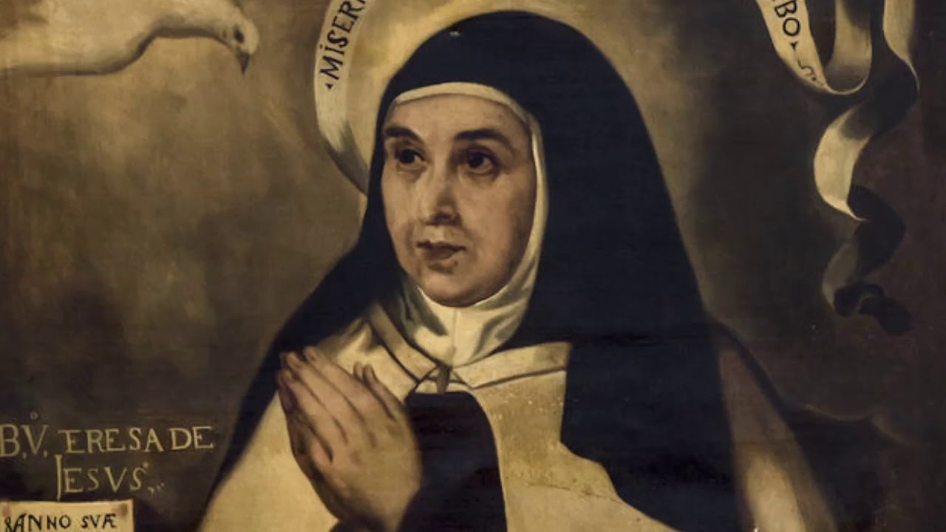
“Ya se acerca, Señor, o ya es llegada la edad gloriosa en que promete el cielo”
Santa Teresa De Jesús

Slide 15
Trabajo Citado
Menéndez Samará, Adolfo. “Fanatismo y misticismo, Su valor social y otros ensayos” www.cervantesvirtual.com
Google image. Retrieved from www.elmundo.es
Di verso, Laura. ”5 poemas de Santa Teresa”. Zenda. 20 Dic. 2017.
Google image. Retrieved from oscarydavidnieves.blogspot.com
Google image. Retrieved from www.obsegorbecastellon.es
Google image. Retrieved from www.infovaticana.com
http://legacy.earlham.edu/~chriss/Notes/mysticism.htm
https://www.ecured.cu/Misticismo

